Slide 1
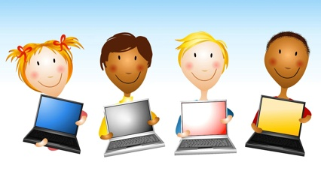
Sigurniji internet za djecu i mlade

Slide 2
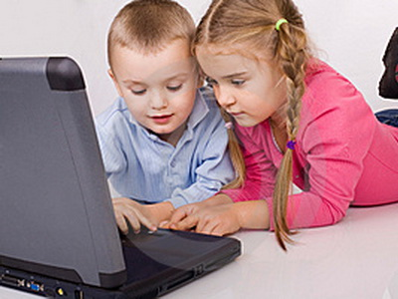
Kako se zaštititi na internetu
Internet djeci i mladima nude fantastične mogućnosti otkrivanja, povezivanja i stvaranja.
Najvažnije osobne podatke treba učiniti sigurnima na internetu.
Treba zaštititi računalo od virusa i ostalih zlonamjernih programa.

Slide 4
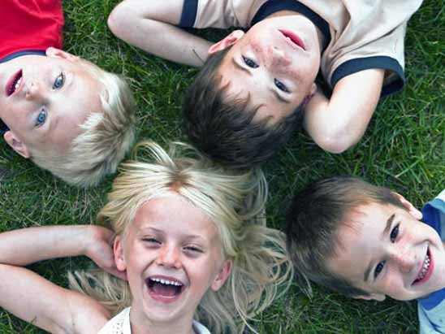
Ususret online prijateljima ili ne?
RASPRAVE NA MREŽI-popularan su način komunikacije među djecom.
Razgovarajte s roditeljima o opasnosti koju nosi odavanje osobnih podataka.

Slide 5
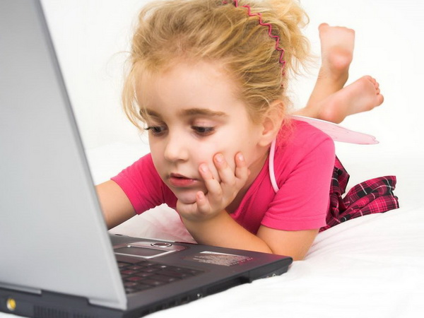
Prezentaciju napravila: Aleksandra Kolundžić, 5.a OŠ Dalj

